Slide 1
Kiertotaloudella uutta kasvua Pohjois-Savoon –hanke (KiertoKasvu)
Laura Leppänen 14.11.2023

Slide 2
Kiertotaloudella uutta kasvua Pohjois-Savoon –hanke (KiertoKasvu)
Hankeaika: 2.1.2023-31.12.2025 (Savonia-amk), 1.4.2023- NaKe ja YSAO
Toteuttajat: Savonia-amk oy, Navitas Kehitys Oy, Ylä-Savon ammattiopisto (YSAO)
Budjetti: noin 1,45 milj €, EU:n osarahoitus 75 % (Pohjois-Savon liitto), yritysrahoitus noin 10 %, kunta- ja omarahoitus noin 15 %
Yrityksiä: SP Stainless Oy, Fatec Oy, Jätekukko Oy, Sepa Oy, Yara Siilinjärvi, Kuopion Mestar Oy, Niiralan Kulma Oy, Kuopion Opiskelija-asunnot Oy, Lapra Oy; Ponsse Oy, Olvi Oy, RateSteel Oy, Lapinlahden koneistus Oy, RD Group Oy, Timaco Oy, LappConnecto Oy, Metallityö Vainio Oy, Hanza Toolfac Oy, Lunawood Oy; Fiskars Sorsakoski, ANDRITZ Warkaus Work Oy, OC-System Oy, Finnforel Oy, Taitotuote Oy, Varkauden Aluelämpö Oy, Riikinvoima Oy, Savopak Oy, Keski-Savon Jätehuolto Llky

Slide 3
Yritysten ympäristövastuullisuuden työkalut
KiertoKasvu-hankkeen tarjoamat palvelut yrityksille:
Ympäristövastuullisuuden työkalut:
Materiaalikatselmointi
Hiilijalanjälkilaskenta
Konepajan ympäristövastuullisuuden työkalut
Osaamisen lisääminen:
Ympäristövastuullisuusosaamisen kehittäminen
Kiertotalousliiketoimintakonseptit
Pilotit ja laboratoriopalvelut
Tutustumismatkat ja Bencmarking

Slide 4
Yritysten ympäristövastuullisuuden työkalut
1. Materiaalikatselmointi
Materiaalikatselmointi on käytännön työkalu yrityksen materiaalivirtoihin liittyvien tehostamiskohteiden löytämiseen. Materiaalikatselmoinnin perusajatuksena on tuoda näkyväksi materiaaleihin sitoutuneet energia-, työ- ja hukka/jätekustannukset prosessien eri vaiheessa.
Materiaalikatselmus määritellään systemaattiseksi menettelyksi, joka kartoittaa
riittävällä tarkkuudella kohteen materiaalitaseen
materiaalivirtoihin liittyvät suorat ja välilliset kustannukset
uuden näkökulman materiaalien käytön tehostamiseen, tehostamistoimien kannattavuuden ja toteutusmahdollisuuksien arviointiin.
Materiaalikatselmus voi toimia yrityksessä osana laajempaa jatkuvan parantamisen ja ympäristöjohtamisen prosessia.
Katselmointi toteutetaan Motivan mallin mukaisesti noudattaen Motivan ohjeita ja lomake- sekä raporttipohjia. Hankkeen kautta De minimis-tukena yrityksille mahdollista.
Motivan mallin mukaisiin materiaalikatselmuksiin voi saada BF kautta tukea 50% kuluista, max. 15 000 €.

Slide 5
Yritysten ympäristövastuullisuuden työkalut
1. Materiaalikatselmointi
Motivan mallin mukaisessa Materiaalikatselmuksessa laskentatapana käytetään materiaalivirtojen kustannusanalyysiä (MFCA= Material Flow Cost Accounting).
MFCA -laskennassa käytetään SFS-EN ISO 14 051 –standardia.
Tulokset mallinnetaan Sankey-virtaamakaaviolla.
Hankkeessa käytetään Stan –laskentaohjelmistoa, joka on itävaltalaisen teknillisen korkeakoulun (TU Wien) kehittämä avoin laskentaohjelmisto.
MFCA:n mallissa kaikki materiaalivirroista ja energian käytöstä syntyvät ja niihin liittyvät kustannukset (suorat ja välilliset kustannukset) lasketaan, jonka jälkeen ne kohdennetaan materiaalivirtoihin massaperusteisesti.
Edellisessä prosessivaiheessa materiaalivirtoihin kohdistuneet kustannukset siirtyvät eteenpäin seuraavaan vaiheeseen, jossa ne kohdennetaan tuotteille ja hävikille/jätteille edelleen massaperusteisesti.

Slide 6
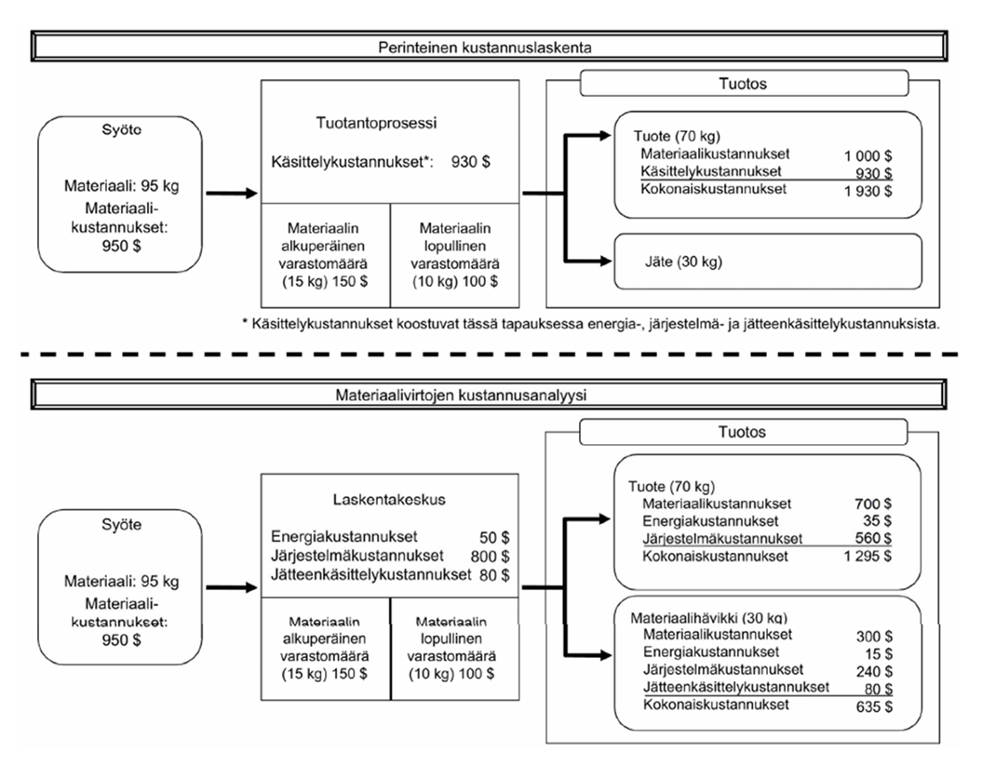
Yritysten ympäristövastuullisuuden työkalut
1. Materiaalikatselmointi
Materiaalivirtojen kustannusanalyysi eroaa perinteisestä kustannuslaskennasta.
Perinteisessä kustannuslaskennassa kaikki materiaali- ja käsittelykustannukset allokoidaan tuotekustannuksiin.
Materiaalihävikin kustannuksia ei määritellä tai tunnisteta
Materiaalivirtojen kustannusanalyysissä materiaalihävikki käsitellään kustannuskohteena ja kustannukset jaetaan
Materiaalikustannuksiin
Energiakustannuksiin
Järjestelmä- (sis. työkustannukset, huolto ja muut kustannukset) ja
Jätteenkäsittelykustannuksiin

Slide 7
Yritysten ympäristövastuullisuuden työkalut
2. Hiilijalanjälkilaskenta
Hiilijalanjälki (carbon footprint) tarkoittaa jonkin tuotteen, toiminnan tai palvelun aiheuttamaa ilmastokuormaa. Laskenta huomio tuotteen tai toiminnan koko elinkaaren aikana syntyvät kasvihuonekaasupäästöt.
Hiilijalanjälki kuvaa vain yhtä vaikutusta eli ilmastonmuutosta. Se ei huomioi muita ympäristövaikutuksia kuten maaperän pilaantumista, rehevöitymistä jne.
Hiilijalanjälki ilmoitetaan hiilidioksidiekvivalentteina (CO₂ ekv), joka on kasvihuonepäästöjen yhteismitta. Sen avulla voidaan laskea yhteen eri kasvihuonekaasujen päästöjen vaikutus kasvihuoneilmiön voimistumiseen.
Päästölaskennassa huomioitavia kasvihuonekaasuja ovat hiilidioksidi CO₂, metaani CH₄, dityppioksidi N₂O, HFC-yhdisteet, PFC-yhdisteet, rikkiheksafluoridi (SF₆) sekä typpitrifluoridi (NF₃). Näillä kaasuilla on erilainen hallitustenvälisen ilmastonmuutospaneelin IPCC:n määrittelemä lämmityskerroin (GWP), joiden avulla kaasujen ilmastoa lämmittävä vaikutus yhteismitallistetaan hiilidioksidiekvivalenteiksi.
Hiilijalanjälkilaskenta perustuu elinkaariarviointiin, jota ohjataan ISO 14040 ja ISO 14044 –standardeilla. Hiilijalanjälkilaskentaa säätelee ISO 14064 -14069 standardit sekä Greenhouse Gas Protocol –standardit.

Slide 8
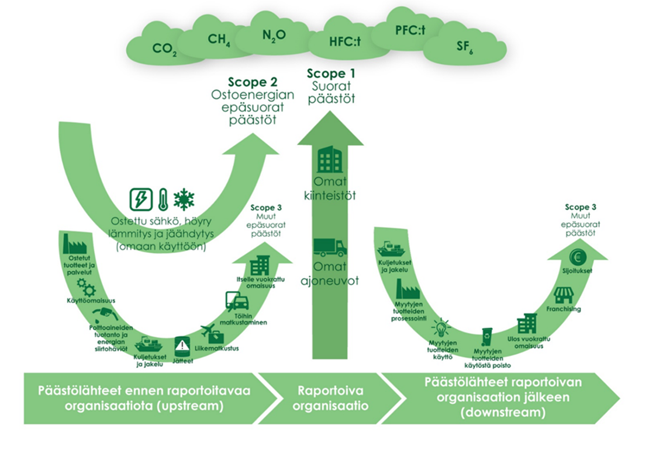
Yritysten ympäristövastuullisuuden työkalut
2. Hiilijalanjälkilaskenta
Greenhouse Gas protokollan mukaan hiilijalanjälkeen liittyvät päästöt jaetaan kolmeen Scopeen.
Scope 1 lasketaan oman toiminnan suorat päästöt kuten oman energian tuotannon ja ajoneuvojen polttoaineen kulutuksen päästöt
Scope 2 lasketaan energian kulutuksen epäsuorat päästöt eli ostetun energian (lämpö, sähkö, höyry) aiheuttamat päästöt
Scope 3 lasketaan toiminnan muut epäsuorat päästöt, kuten kuljetukset ja jakelu, jätteet, matkustaminen ja myytyjen tuotteiden käytön aikainen sekä käytöstä poistamisen aiheuttama päästö
NF₃

Slide 9
Yritysten ympäristövastuullisuuden työkalut
2. Hiilijalanjälkilaskenta
Laskennan erilaiset rajaukset ovat mahdollisia esimerkiksi
cradle-to-gate tai cradle-to-grave tai
Scope 1 & 2 (Scope 3 valinnainen)
Scope 3 sisällöstä voi valita laskennassa huomioitavat seikat esim. raaka-aineet, matkustaminen, jätehuolto
Rajaukset tulee määritellä selkeästi ja läpinäkyvästi.
Laskennan tulee olla toistettavissa.
Hiilijalanjälkilaskennat eivät ole suoraan vertailukelpoisia keskenään, huomioi laskennan rajaukset.
Hiilijalanjälki olisi hyvä suhteuttaa esimerkiksi liikevaihtoon, tuotettujen tuotteiden tai työntekijöiden määrään. Näin vuosien välinen vertailu on todenmukaisempaa. Pelkkä laskennan tulos ei välttämä kerro yrityksen ympäristövastuullisuudesta.

Slide 10
Yritysten ympäristövastuullisuuden työkalut
3. Konepajan ympäristövastuullisuuden työkalut
Rakennettu Kiertotalousosaamista konepajoille –hankkeessa 5/2021-3/2022 Sakky & Savonia-amk
Ympäristövastuullisuuden työkaluihin kuuluu:
Konepajan ympäristölaskuri
Jätekirjanpidon taulukko
Konepajan tarkistuslistat
Konepajan ympäristöraporttipohja
Työkalut löytyvät osoitteesta https://sakky.fi/fi/kestavan-tyoelaman-edistajat

Slide 11
Yritysten ympäristövastuullisuuden työkalut
3. Konepajan ympäristövastuullisuuden työkalut
Kaivostoiminnan ympäristövaikutukset ja teräksen tuotannon KHK-päästöt
Kuljetusten KHK-päästöt
Prosessien energiankulutus
Prosessien materiaalihukka
Kuivatusuunien täyttöaste?
Puhallusrakeen uudelleenkäyttö?
VOC ja SVHC-aineet*
Hukkalämmön hyödyntäminen?
* VOC (volatile organic compound) = haihtuvat orgaaniset yhdisteet | SVHC-aineet = erityistä huolta aiheuttavat aineet (mm. syöpää aiheuttavat tai perimää vaurioittavat aineet

Slide 12
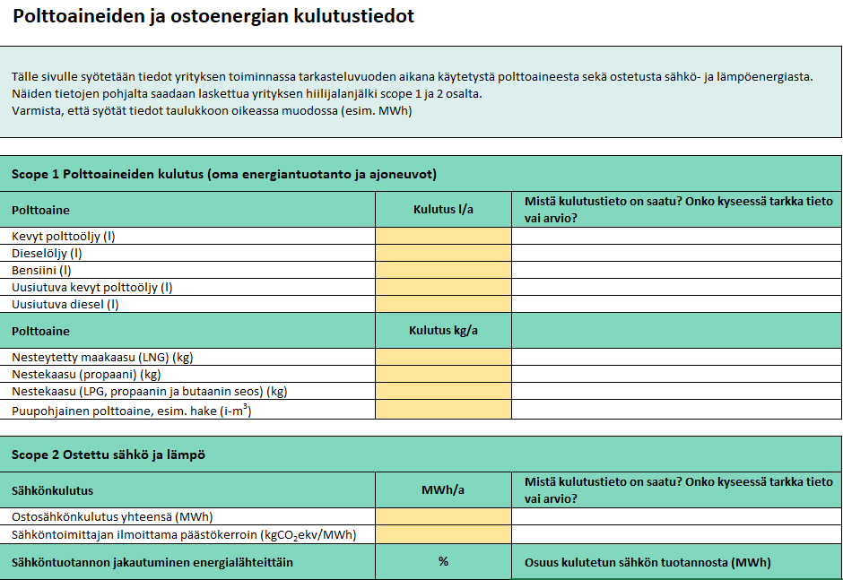
Yritysten ympäristövastuullisuuden työkalut
3. Konepajan ympäristötyökalut/ Konepajan ympäristölaskuri
Valmis excel-pohjainen mittaristo, johon syötetään kulutustietoja esim. sähkön ja lämmönkulutuksesta.
Laskuri on rakennettu vastaamaan edellä mainittuja Greenhouse Gas Protokollan Scope 1-3 luokkia.
Laskuri laskee päästötiedon valmiiksi.
Laskuri löytyy: https://sakky.fi/fi/kestavan-tyoelaman-edistajat

Slide 13
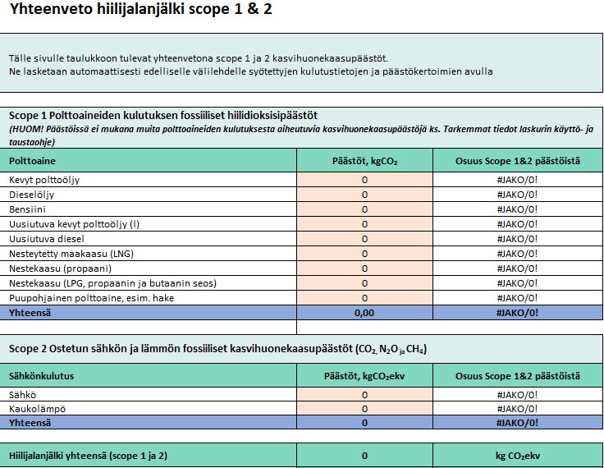
Yritysten ympäristövastuullisuuden työkalut
3. Konepajan ympäristötyökalut/ Konepajan ympäristölaskuri
Valmis excel-pohjainen mittaristo, johon syötetään kulutustietoja esim. sähkön ja lämmönkulutuksesta.
Laskuri on rakennettu vastaamaan edellä mainittuja Greenhouse Gas Protokollan Scope 1-3 luokkia.
Laskuri laskee päästötiedon valmiiksi.
Laskuri löytyy: https://sakky.fi/fi/kestavan-tyoelaman-edistajat

Slide 14
Yritysten ympäristövastuullisuuden työkalut
Ympäristövastuullisuusosaamisen lisääminen Pohjois-Savossa
Tilaisuuksien sarja, joka alkaa 15.11.2023 Iisalmesta (ja etänä) aiheella YRITYSVASTUULLISUUS
Ohjelma:
Klo 7.30-8.25 Aamiainen tarjolla
Klo 8.25-8.30 Alkusanat, Raimo Hämäläinen YSAO
Klo 8.30-10.00 Hankintaketjun vastuullisuus GRI ja ESRS, Lotta Kauppinen Ecoreal Oy
Klo 10-10.15 Kahvitauko
Klo 10.15-11.15 ESG raportointi ja CSRD, Anni Heikkinen Bureau Veritas Oy
Klo 11.15-12.15 EU -Taksonomia, Elina Voutilainen Sitowise Oy
Klo 12.15 Loppusanat
Lisää tapahtumia tulossa kiertotaloudella.fi/tapahtumat

Slide 15
Yritysten ympäristövastuullisuuden työkalut
Ympäristövastuullisuusosaamisen lisääminen Pohjois-Savossa
Seuraavat tilaisuudet:
Vihreä siirtymä, 25.1.
2024, Kuopio aiheina:
Toimialojen vähähiiliset tiekartat
Lupakäsittelyjen etusijamenettelyt ja DNSH
Energiasiirtymä
Elinkaariarviointi, 3/2024, Varkaus aiheina:
LCA ja EPD
Jätehuolto - kriittiset ja tavanomaiset materiaalit
Materiaalitehokkuus
Kiertotalous, 5/2024, Iisalmi aiheina:
Kiertotalous tuotekehityksessä
Ekosuunnittelu ja DPP
Kiertotalouden data
Ilmastonmuutokseen sopeutuminen, 9/2024, Kuopio aiheina:
Antroposeeni
EU:n sopeutumistyö ja KISS2030
Sopeutumisen indikaattorit
Lisää tapahtumia tulossa kiertotaloudella.fi/tapahtumat

Slide 16
KIITOS!
Savonia Ammattikorkeakoulu Navitas Kehitys Oy Ylä-Savon Ammattiopisto
Projektipäällikkö Projektipäällikkö Projektipäällikkö
Maarit Janhunen Laura Leppänen Raimo Hämäläinen
Puh. 044-785 6463 Puh. 044-712 0862 Puh. 040-834 4433
maarit.janhunen@savonia.fi laura.leppanen@navitas.fi raimo.hamalainen@ysao.fi
Tutustu toimintaamme verkkosivuillamme:
kiertotaloudella.fi
Seuraa kuulumisia sosiaalisessa mediassa:
Instagram: @savonia_biojakiertotalous
Facebook: @savonia.biojakiertotalous
LinkedIn: @Bio and Circular Economy

